Slide 1
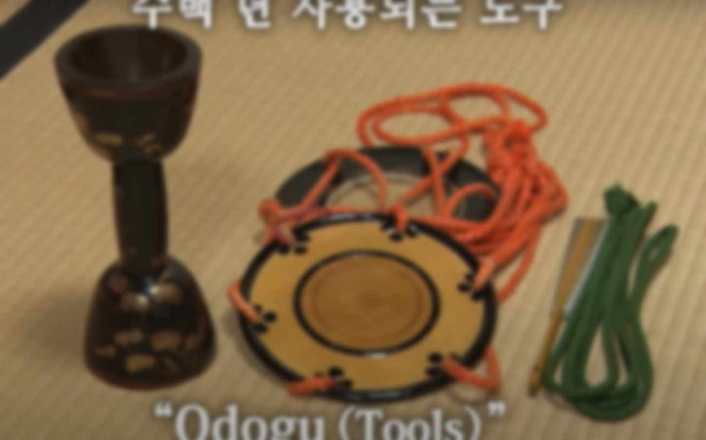
‘노’ 연주 악기 - 쓰즈미
구성
-두 장의 가죽
-통 (몸체)
- 뒷면 : 음의 고저
-종이의 무게와 습기
-> 음색 다름
-인기곡: 하고로모(ET)
-역사: 야마토 국가
-내용: 종교. 종파 초월
->인간이 범한 과오 구제

